Slide 1
Муниципальное автономное дошкольное образовательное учреждение
муниципального образования муниципальный округ город Горячий Ключ Краснодарского края № 1
имени рядового Олега Ивановича Кремнева
Национальный код 2.0: культура и наука – будущее России»

Slide 2

Как появилась площадка и почему она важна
Национальный приоритет:
! Указ Президента Российской Федерации от 28.02.2024 № 145 «О Стратегии научно-технологического развития Российской Федерации»;
! Низкая научная грамотность (68% населения, на 2023г.) угрожает технологическому суверенитету России.
! Ключевым пробелом выступает отсутствие федеральной сети площадок для ранней профориентации в наукоёмких сферах и популяризации научных знаний для детей, начиная с дошкольного возраста.

Slide 3
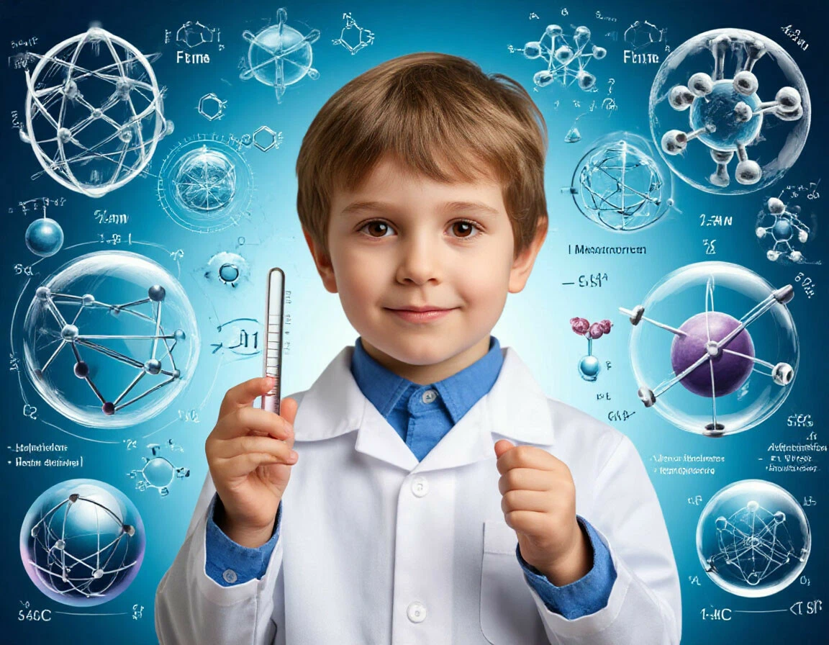
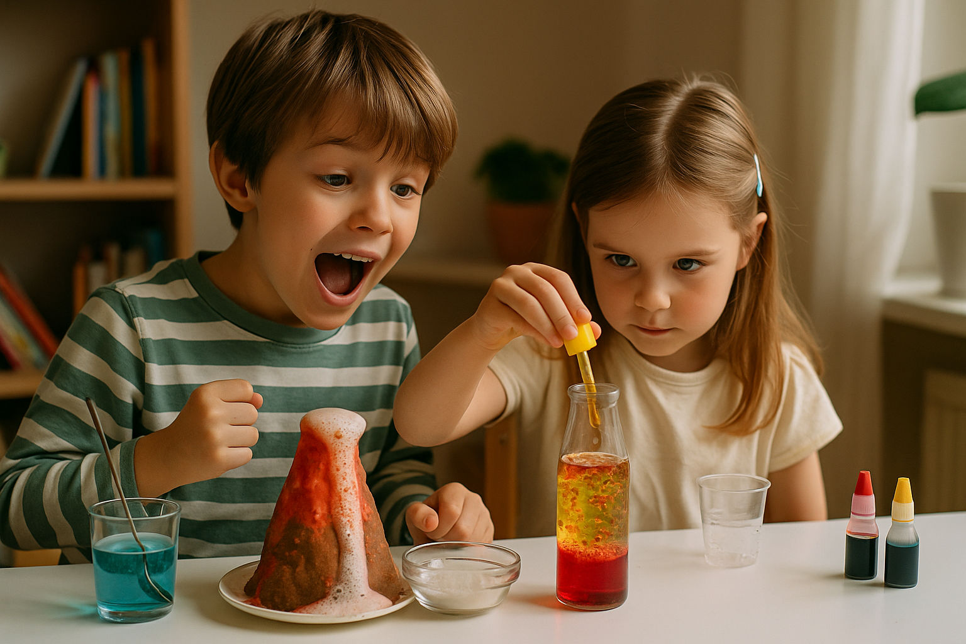
Цели инновационной площадки

Slide 4
Направления деятельности
👉организация оптимальных условий для воспитания и развития детей, формирование у них основ гражданской идентичности на основе российских традиционных ценностей, приобщение детей к отечественному культурному наследию
👉разработка и внедрение системной модели управления качеством образования детей дошкольного возраста в ДОО в соответствии с современными требованиями к качеству дошкольного образования, заданными ФГОС ДО и ФОП ДО
👉профессиональная подготовка, переподготовка и повышение квалификации специалистов, работающих с воспитанниками дошкольного возраста
👉разработка методических и практических рекомендаций для руководителей и сотрудников ДОО по созданию в образовательном пространстве ДОО современной информационно-технологической образовательной среды

Slide 5
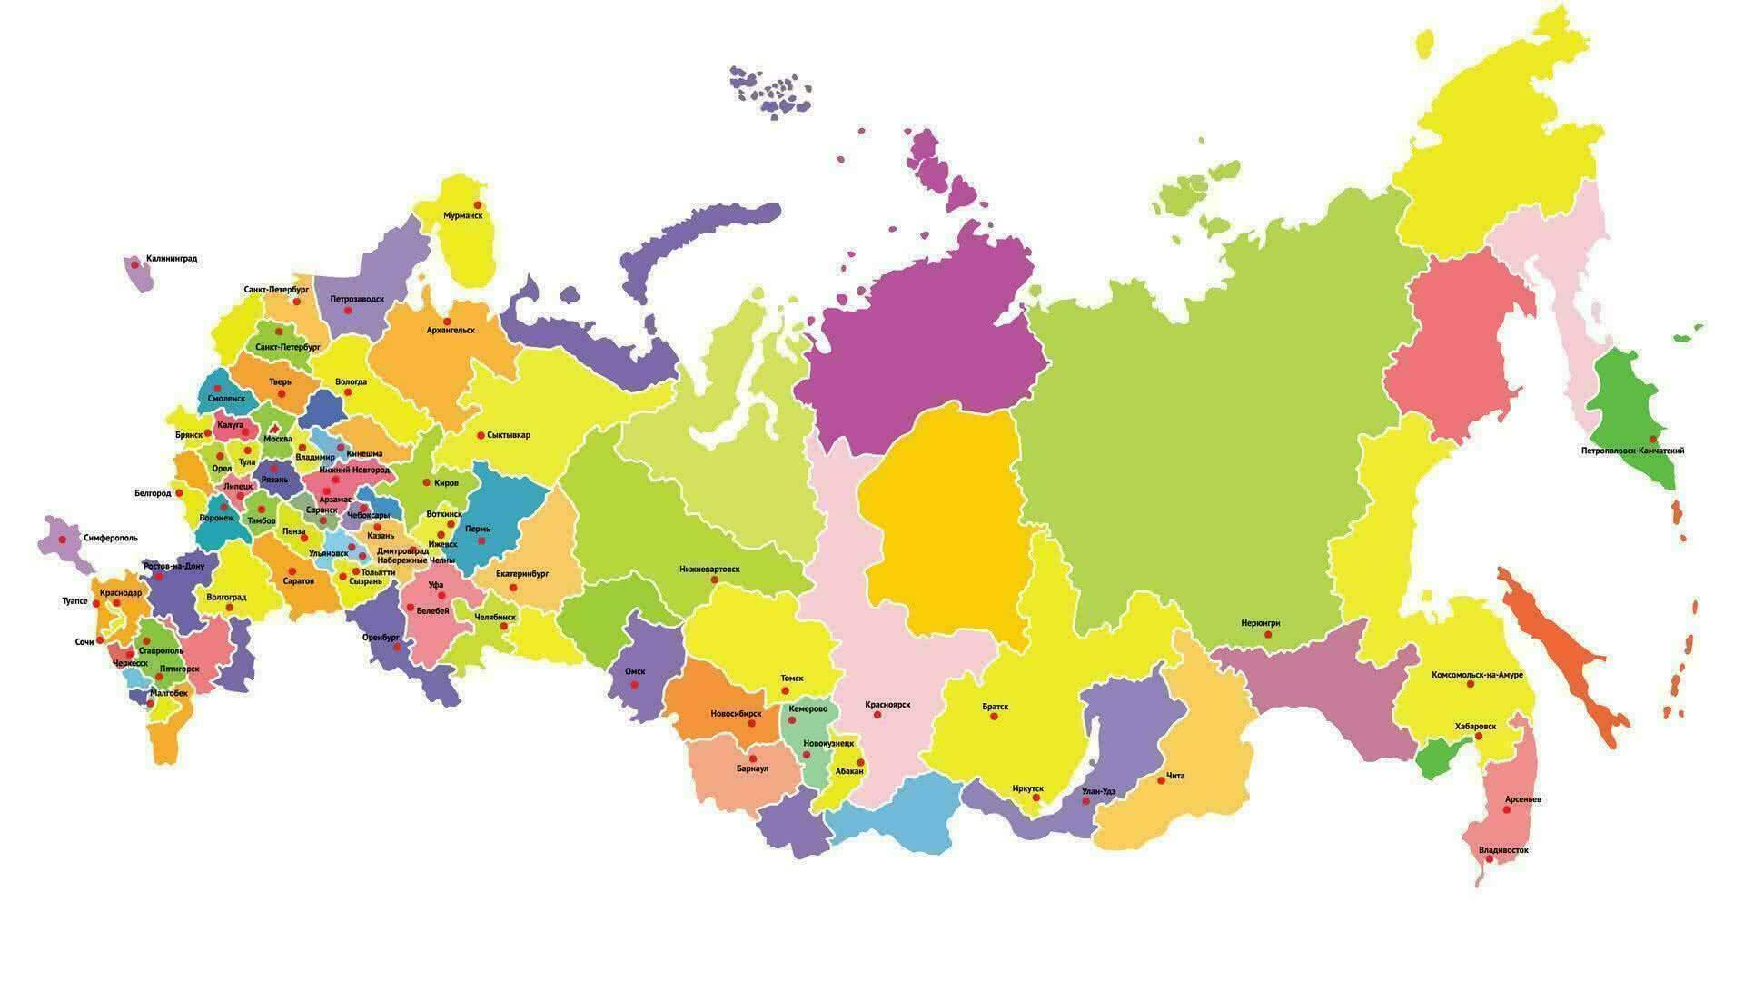
Старт нашей работы
1 сентября 2025 – 31 мая 2030
более 300 детских садов из 37 регионов России
43 детских сада Краснодарского края
более 100 детей и 12 педагогов ДОУ № 1

Slide 6
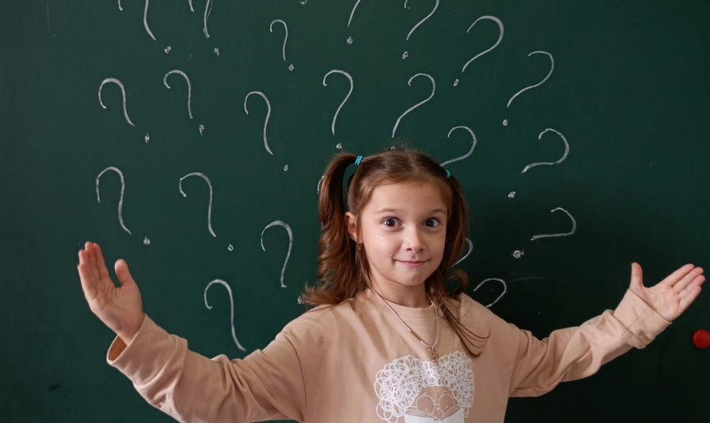
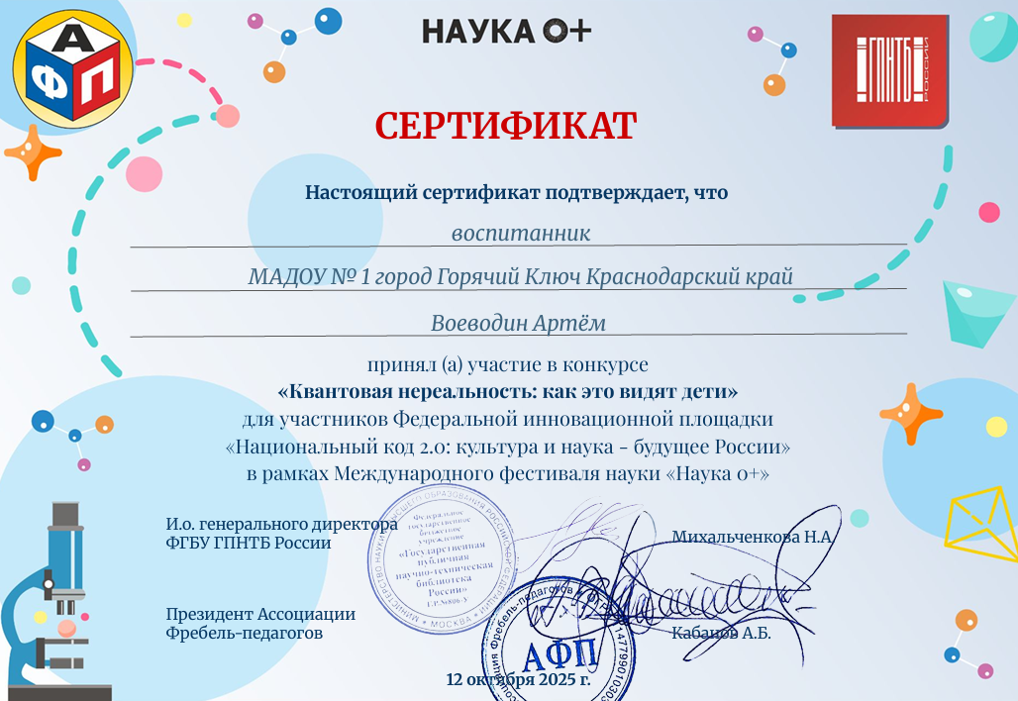
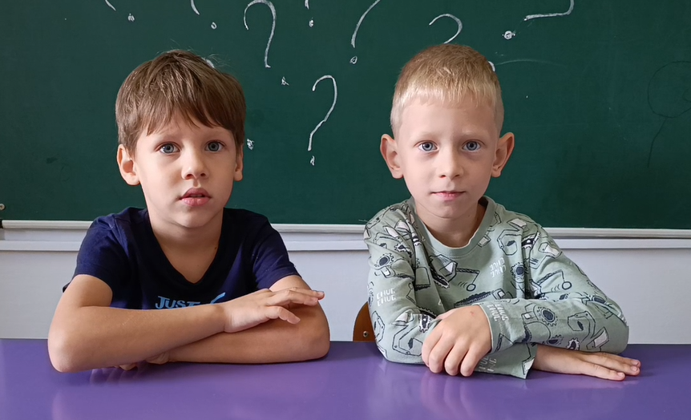
Результаты первого года работы площадки
«Квантовая нереальность:
как это видят дети»

Slide 7
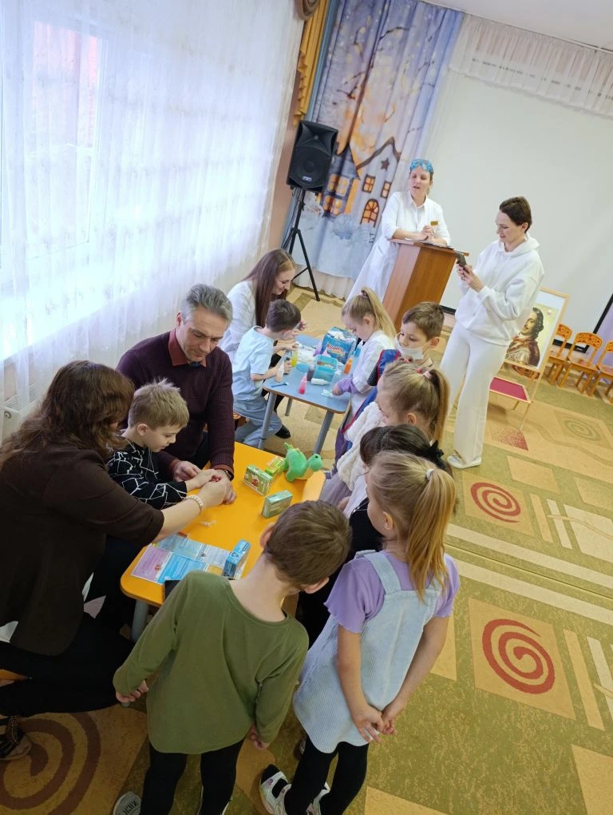
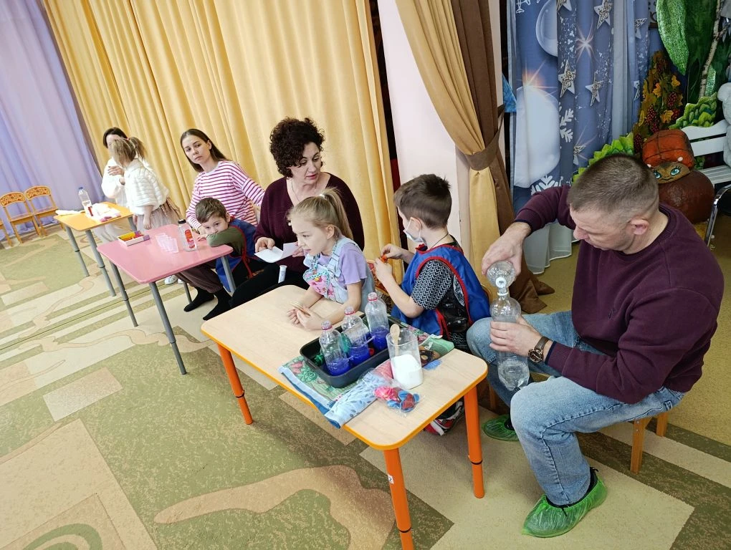
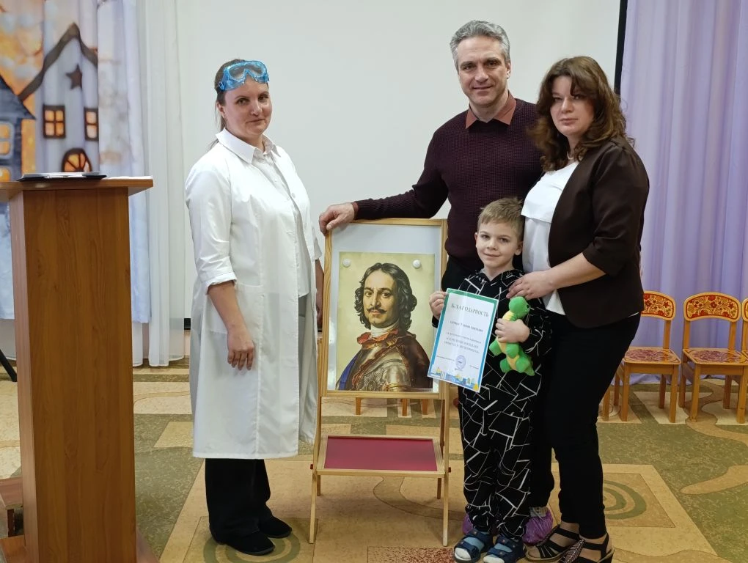
фестиваль «Семейные посиделки - опыты и эксперименты"
Результаты первого года работы площадки

Slide 8
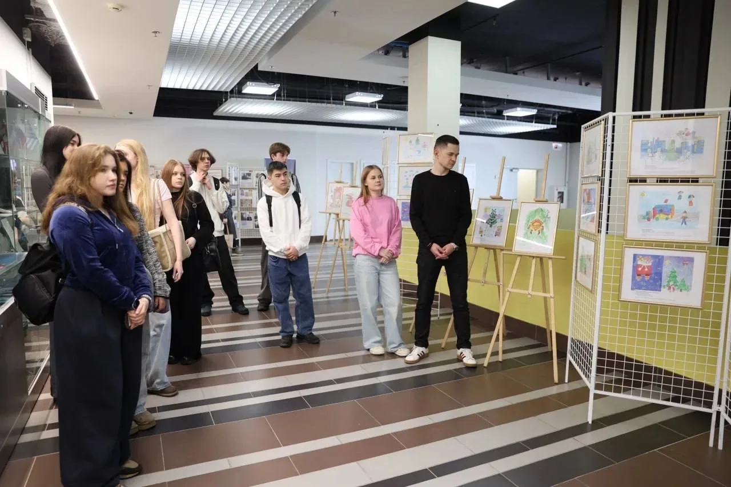
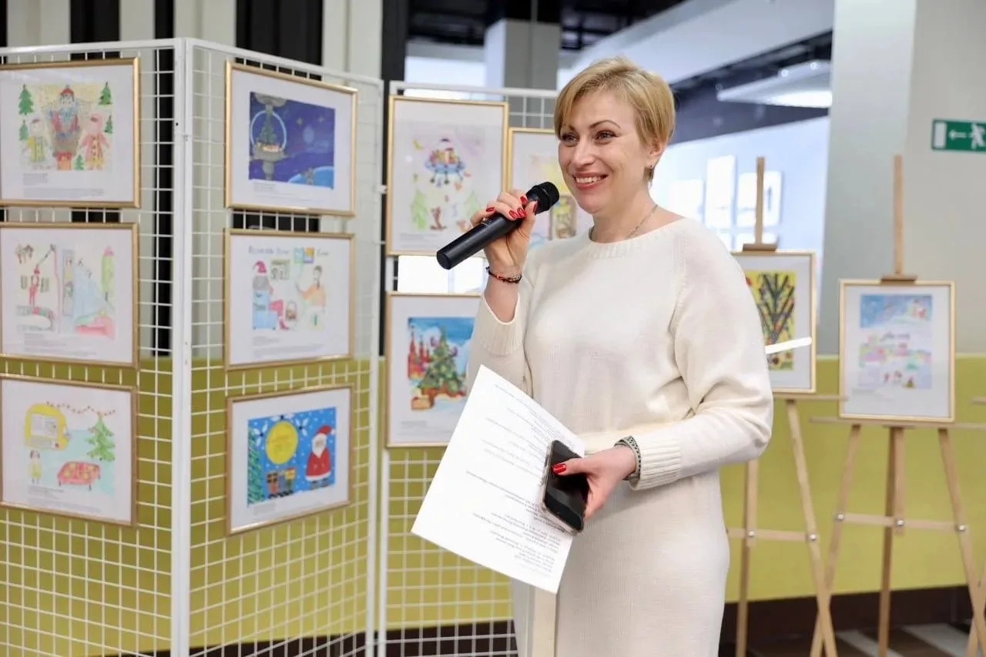
конкурс
«Новогоднее изобретение»
Результаты первого года работы площадки

Slide 9
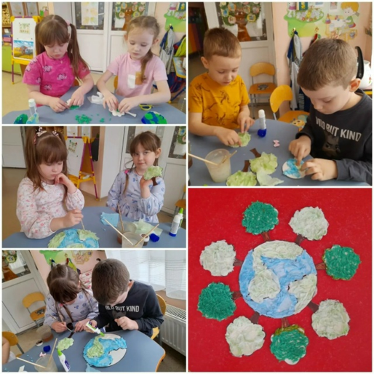
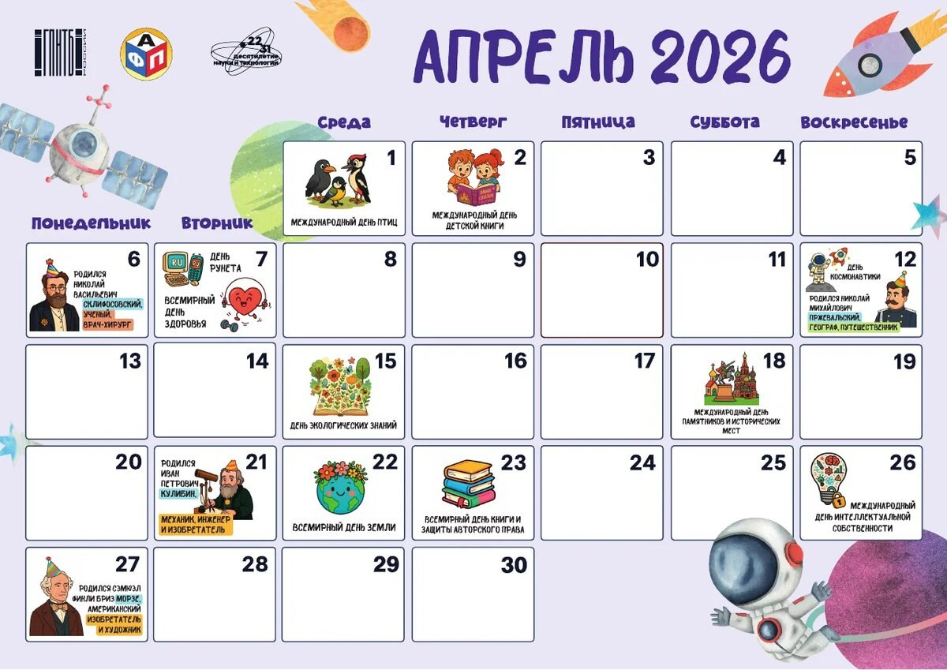
разработка оформления научного календаря
Результаты первого года работы площадки

Slide 10
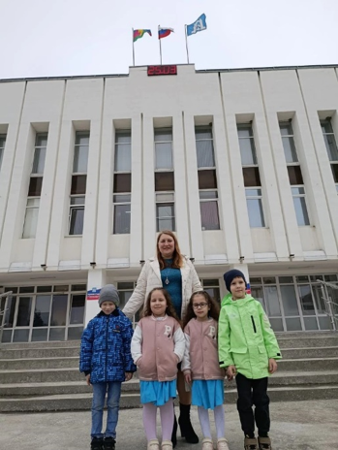
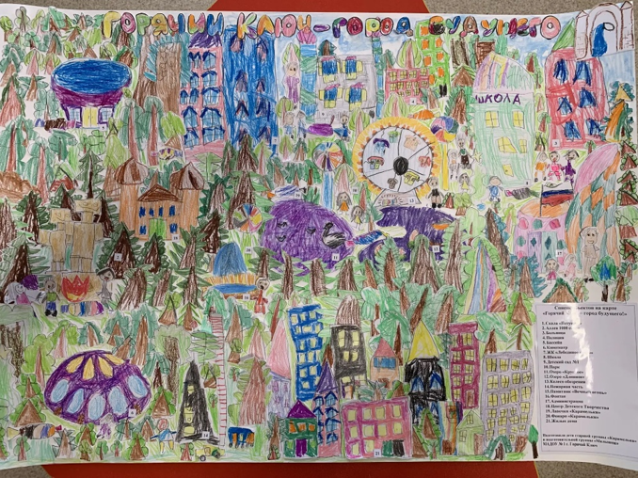
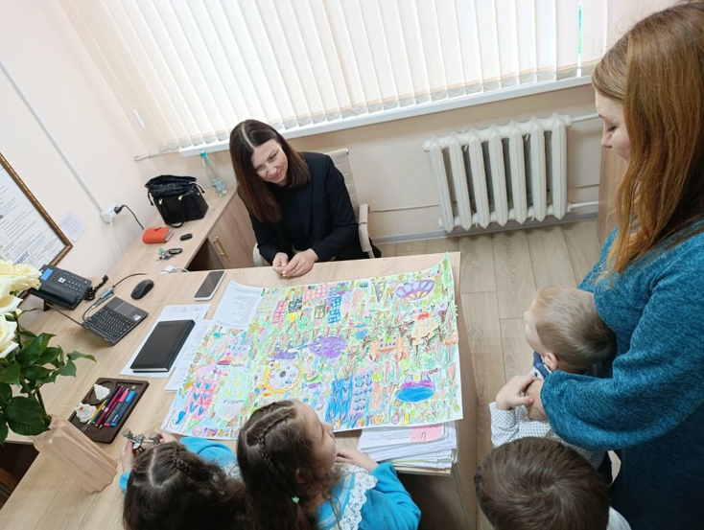
проект "Горячий Ключ
- мой дом"
Результаты первого года работы площадки

Slide 11
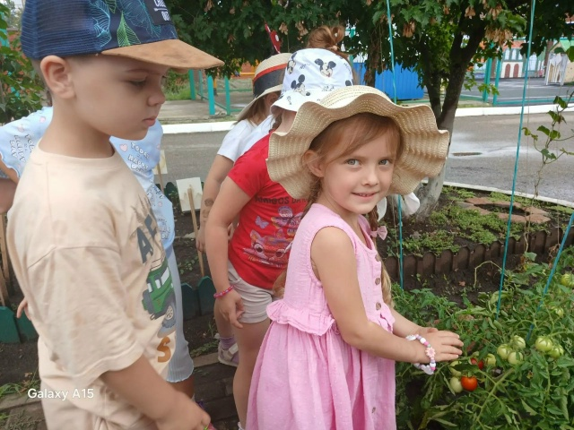
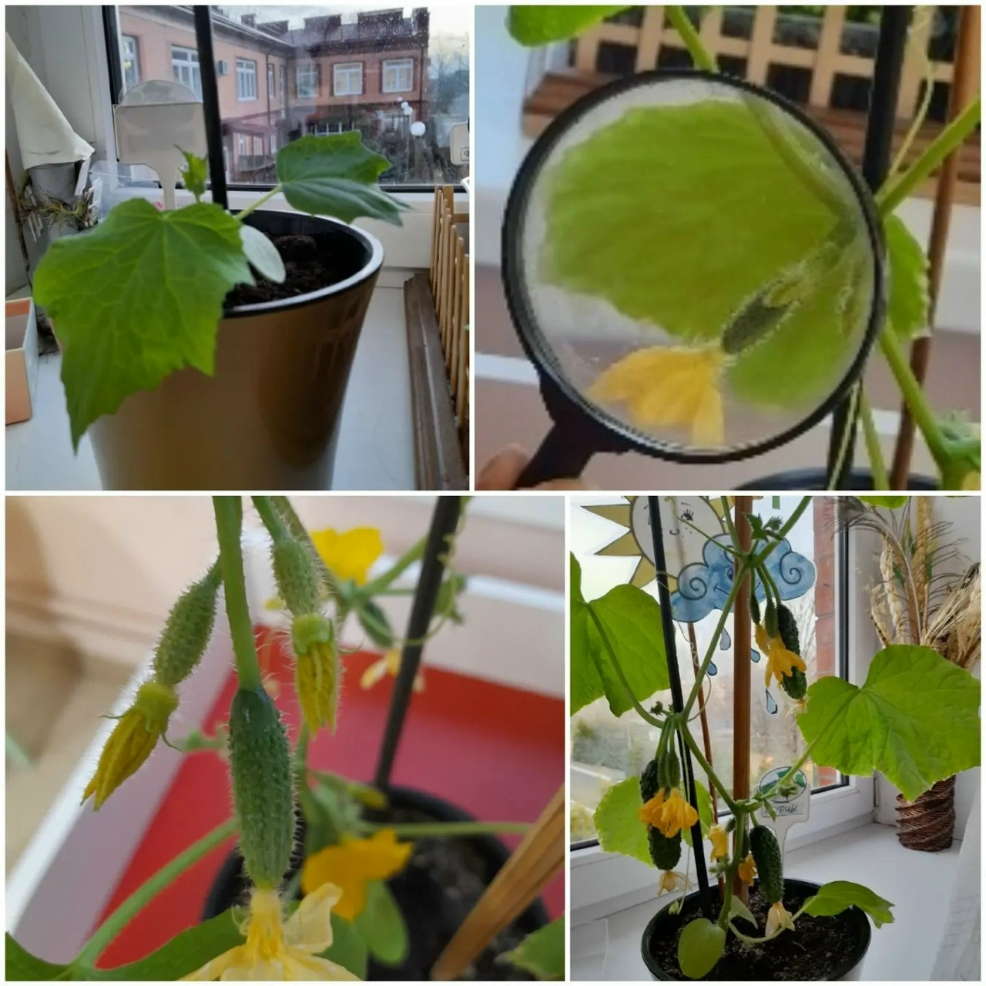
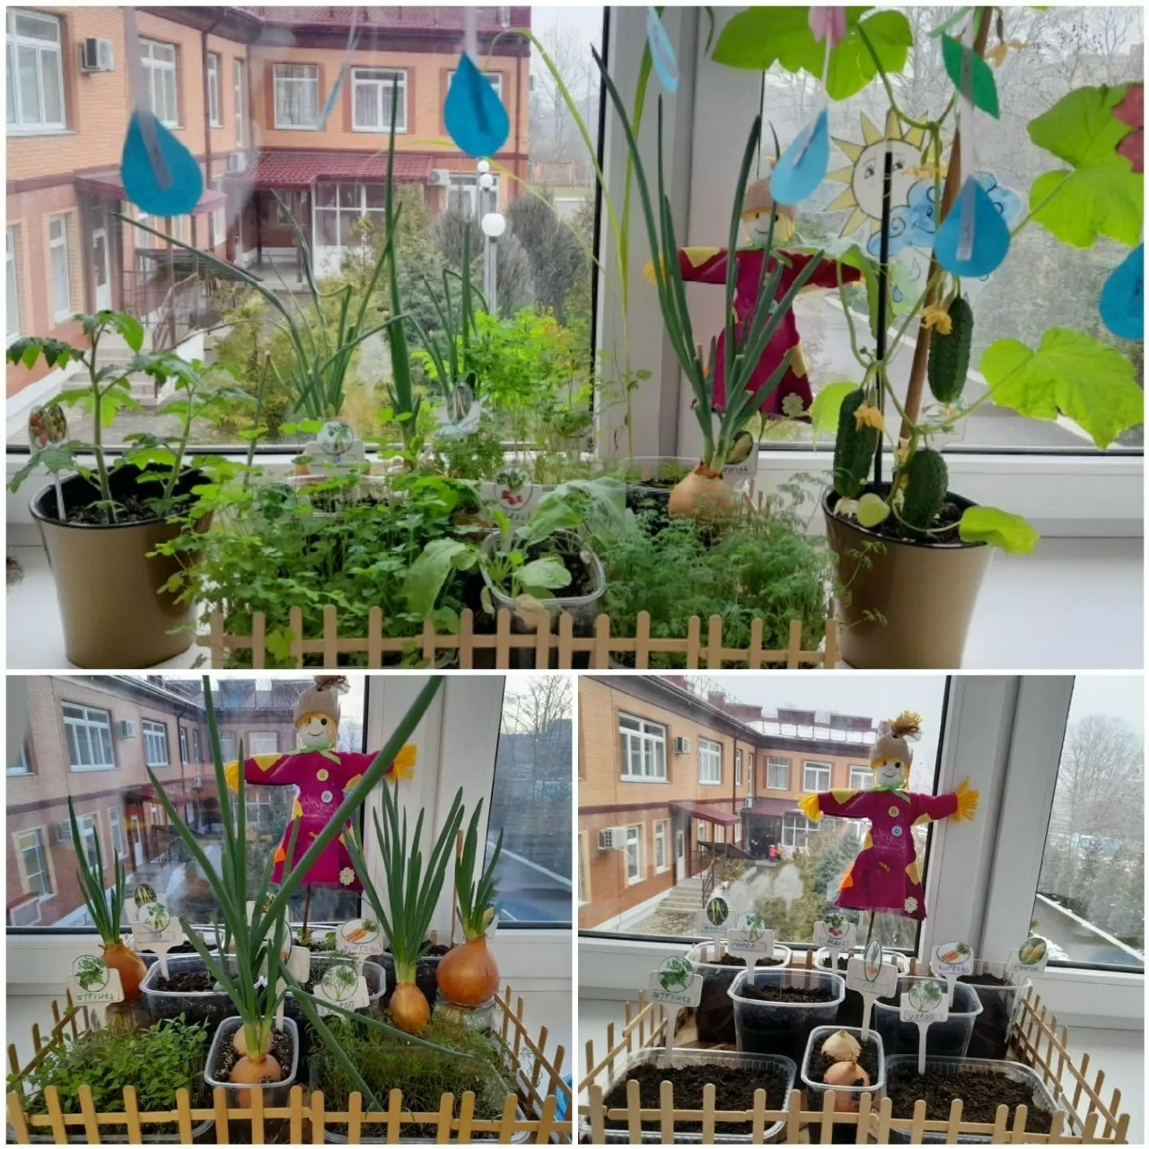
фотофестиваль
«Сад цветов – детский сад»
Результаты первого года работы площадки

Slide 12
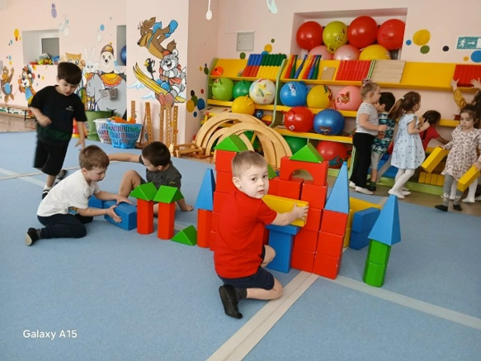
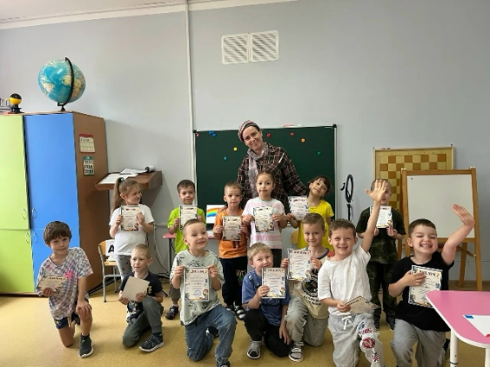
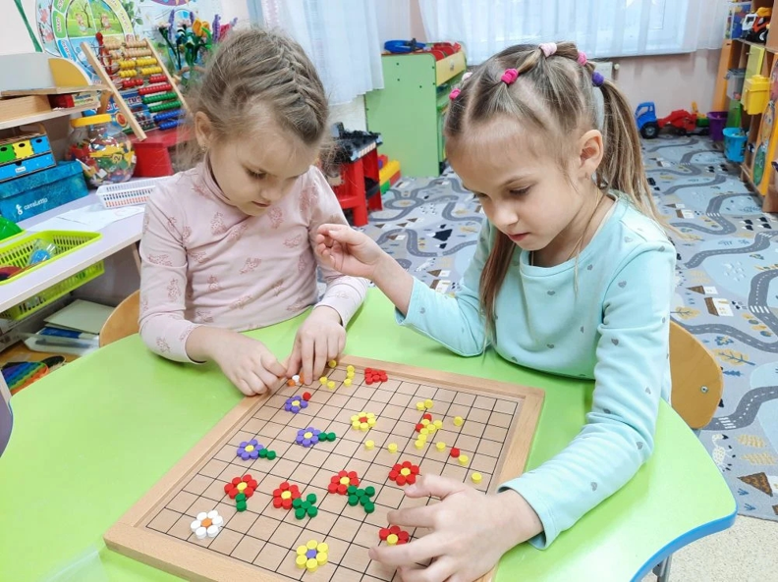
Дальше – больше…

Slide 13
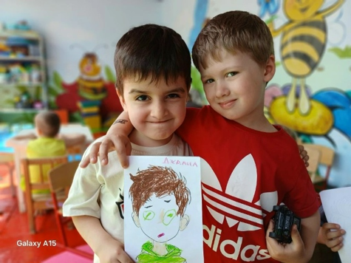
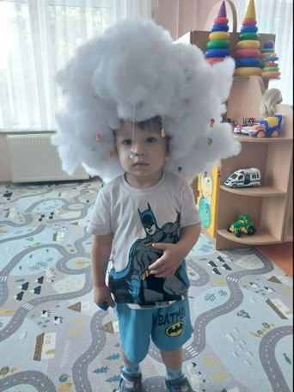
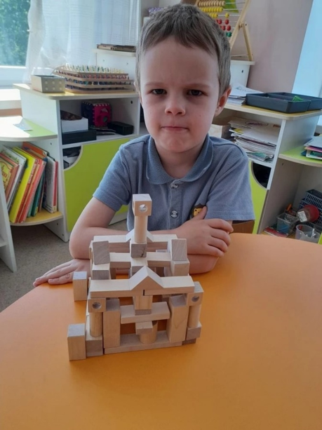
Архитектор? Химик? биолог?

